Slide 1

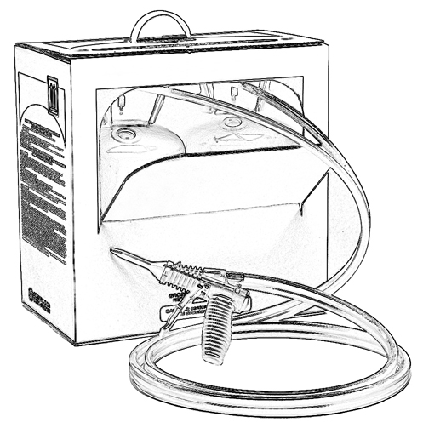


Unidad 2: Comunicación de riesgos
Hojas de Datos de Seguridad (HDS) y Etiquetas de advertencia

Slide 2
Disclaimer
This material was produced under grant number SH-22308-11 from the Occupational Safety and Health Administration, U.S. Department of Labor. It does not necessarily reflect the views or policies of the U.S. Department of Labor, nor does mention of trade names, commercial products, or organizations imply endorsement by the U.S. Government.

Slide 3
Bienvenido a la Unidad 2
En esta unidad, usted aprenderá acerca de:
Comunicación de riesgos
Etiquetas e instrucciones del producto
Hojas de Datos de Seguridad (HDS)
Capacitación
Notes:
Narración:
En esta unidad, usted aprenderá acerca de:
Comunicación de riesgos
Etiquetas e instrucciones del producto
Hojas de Datos de Seguridad y
Capacitación

Slide 4
Estándar de comunicación de riesgos
El Estándar de comunicación de riesgos (Hazard Communication Standard, HCS) de la Administración de Seguridad y Salud Ocupacional (OSHA) fue diseñado para proveerle a los empleados:
Información sobre los riesgos de todos los químicos empleados en el lugar de trabajo, y
Medidas de protección recomendadas
OSHA ha modificado el HCS para adoptar el Sistema de Clasificación y Etiquetado de Químicos Globalmente Armonizado* (Globally Harmonized System, GHS). Todos los empleadores cubiertos están obligados a capacitar a sus empleados sobre los nuevos elementos de las etiquetas y el nuevo formato de hojas de datos de seguridad (HDS) antes del 1 de diciembre de 2013.
* Consulte www.osha.gov regularmente para obtener la versión más reciente del HCS.
Notes:
El Estándar de comunicación de riesgos de la Administración de Seguridad y Salud Ocupacional (Hazard Communication Standard, HCS) fue diseñado para proveer a los empleados información sobre los riesgos de todos los químicos que podrán usar en el lugar de trabajo y las medidas de protección recomendadas. OSHA ha modificado el HCS para adoptar el Sistema de Clasificación y Etiquetado Globalmente Armonizado de Químicos. Todos los empleadores cubiertos están obligados a capacitar a sus empleados sobre los nuevos elementos de las etiquetas y el nuevo formato de hojas de datos de seguridad (HDS) antes del 1 de diciembre de 2013.

Slide 5
Estándar de comunicación de riesgos de OSHA – Programa escrito
El Estándar de comunicación de riesgos de OSHA requiere que todos los empleadores tengan un programa de comunicación de riesgos por escrito para abordar:
Etiquetas y otras formas de advertencia
Las Hojas de Datos de Seguridad (HDS) (antes conocidas como Hojas de Datos de Seguridad de Materiales, o HDSM)
Capacitación del empleado
OSHA REQUIERE QUE SU EMPLEADOR COMPARTA INFORMACIÓN SOBRE CUALQUIER QUÍMICO POTENCIALMENTE RIESGOSO EN SU LUGAR DE TRABAJO
Notes:
Narración:
El Estándar de comunicación de riesgos de OSHA requiere que todos los empleadores cuenten con un programa de comunicación de riesgos por escrito para abordar lo siguiente: etiquetas y otras formas de advertencia, Hojas de Datos de Seguridad y capacitación de empleados.
OSHA requiere que su empleador comparta información sobre cualquier químico potencialmente riesgoso en su lugar de trabajo.

Slide 6
Etiquetas y otras formas de advertencia
El Estándar de comunicación de riesgos de OSHA estipula que los contenedores de químicos estén etiquetados y que la información sea legible y claramente visible de acuerdo con el Sistema de Clasificación y Etiquetado de Químicos Globalmente Armonizado* (GHS).
Las etiquetas de químicos identifican el contenido de un recipiente.
Se requiere que las etiquetas incluyan información relacionada con químicos peligrosos.
Una buena práctica es mantener la etiqueta original del fabricante para el producto en archivo.
* Visite www.osha.gov para obtener información adicional sobre los estándares GHS de OSHA
Notes:
Narración:
El Estándar de comunicación de riesgos de OSHA estipula que los contenedores de químicos estén etiquetados y que la información sea legible y claramente visualizada con el Sistema de Clasificación y Etiquetado de Químicos Globalmente Armonizado* (GHS).
Las etiquetas de químicos identifican el contenido de un recipiente.
Se requiere que las etiquetas incluyan información relacionada con químicos peligrosos.
Una buena práctica es mantener la etiqueta original del fabricante para el producto en archivo.

Slide 7

Hoja de Datos de Seguridad (HDS)
El Estándar de comunicación de riesgos de OSHA requiere que los fabricantes provean Hojas de Datos de Seguridad, o HDS, para los químicos riesgosos que producen.
La HDS provee información de seguridad y de salud
ANTES de usar cualquier espuma de poliuretano en spray (SPF), lea, entienda y aplique los consejos de la HDS.
Si no hay una HDS disponible en el lugar del trabajo para el producto SPF que está por usar (o cualquier otro químico potencialmente peligroso), comuníquese con su empleador.
Notes:
Narración:
El Estándar de comunicación de riesgos de OSHA requiere que los fabricante provean Hojas de Datos de Seguridad, o HDS, para los químicos riesgosos que producen.
La HDS provee información de seguridad y salud.
Antes de usar cualquier producto de espuma de poliuretano en spray (SPF), es importante leer, entender y aplicar los consejos de la HDS para el producto.
Si una HDS no está disponible en el lugar de trabajo para el producto SPF que está por usar, o cualquier otro químico potencialmente peligroso, comuníquese con su empleador antes de usar el producto.

Slide 8
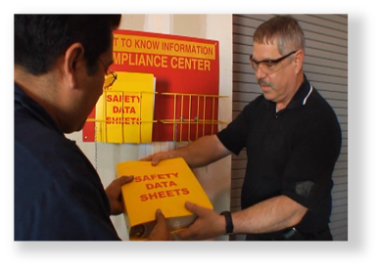
Lectura de la HDS
Leer la HDS le ayuda a:
Entender los posibles riesgos de los químicos que estará manipulando
Elegir el equipo de protección personal (EPP) adecuado para el trabajo
Entender los procedimientos de primeros auxilios
Aprender a manipular, almacenar y eliminar el producto
Entender cómo abordar una emergencia, como un fuego o un derrame de químicos
Notes:
Narración:
Leer la HDS le ayuda a:
Entender los posibles riesgos de los químicos que estará manipulando
Elegir el Equipo de Protección Personal (EPP) adecuado para el trabajo
Entender los procedimientos de primeros auxilios en caso de que es expuesto a un químico
Aprender a manipular, almacenar y eliminar el producto
Y entender cómo afrontar una emergencia, como un incendio o un derrame de químicos.

Slide 9
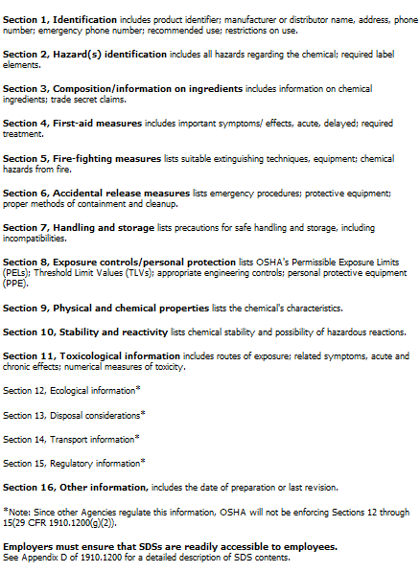
Hoja de Datos de Seguridad (HDS)
A partir del 1 de junio de 2015, el HCS requerirá que las nuevas HDS estén en un formato uniforme e incluyan los números de secciones, encabezados e información asociada bajo 16 encabezados requeridos¹ tal como se señaló.
Lea, entienda y aplique los consejos de la HDS para los químicos que usted podría usar
Para obtener la información detallada en la HDS, visite www.osha.gov.
¹Referencia: OSHA QuickCard™ para ejemplos de las secciones de las HDS
Notes:
Narración:
A partir del 1 de junio de 2015, HCS requerirá que las nuevas HDS estén en un formato uniforme, e incluyan números de sección, encabezados e información asociada bajo 16 encabezados requeridos. Lea, entienda y aplique los consejos de la HDS para los químicos que podría usar. Para obtener información detallada contenida en la HDS, visite www.osha.gov.

Slide 10
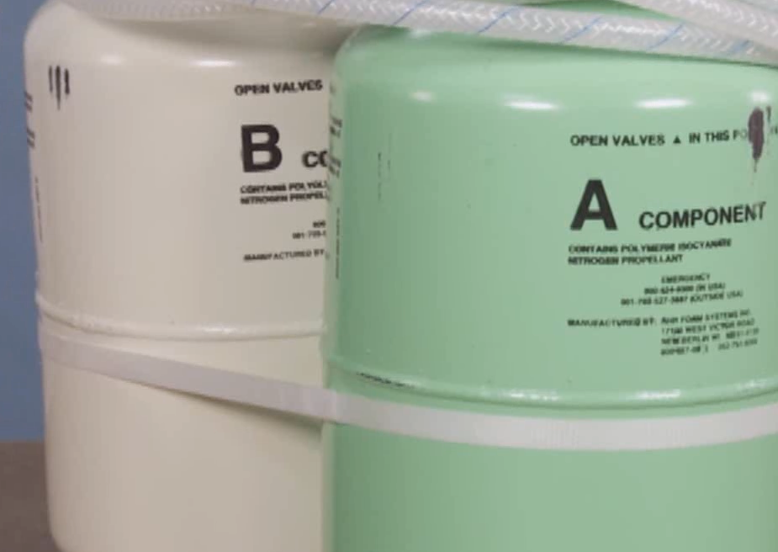

¿Dónde se encuentra información de seguridad química sobre productos SPF de baja presión?
La información sobre seguridad química se puede encontrar en varios lugares.
Las etiquetas/instrucciones podrían encontrarse:
Directamente sobre tanques o cilindros de químicos
En o sobre la caja de envío o del paquete
en Internet (se puede acceder a ellas con dispositivos móviles/con Internet en el lugar de trabajo)
Las Hojas de Datos de Seguridad se pueden encontrar en varios lugares:
Dentro del paquete del producto/caja del kit SPF
En una carpeta de HDS en el lugar del trabajo
en Internet
Notes:
Narración:
La información sobre seguridad química se puede encontrar en varios lugares. Por ejemplo, se pueden encontrar
etiquetas e instrucciones:
Directamente sobre tanques o cilindros de químicos
Dentro o sobre la caja o el empaque de envío o
Electrónicamente en Internet, para que se pueda acceder a ellos con dispositivos móviles u otros dispositivos con Internet en el lugar de trabajo
Además, se pueden encontrar Hojas de Datos de Seguridad en varios lugares, como los siguientes:
Con el paquete del producto o la caja del kit de rociado
O en un carpeta de HDS en el lugar de trabajo o
en Internet

Slide 11
Estándar de comunicación de riesgos de OSHA – Capacitación del empleado
El Estándar de comunicación de riesgos de OSHA requiere que los empleadores provean una capacitación de Comunicación de riesgos ANTES de que los empleados empiecen a trabajar.
OSHA requiere que la capacitación sea comprensible, permita hacer preguntas y que típicamente incluya:
Información sobre cualquier químico riesgoso
Formas de reducir la posible exposición a químicos
Cómo leer las etiquetas de los productos y las Hojas de Datos de Seguridad (HDS)
Información en el lugar de trabajo, como las buenas prácticas laborales, equipos de protección a usarse y procedimientos de emergencia
Notes:
Narración:
El Estándar de comunicación de riesgos de OSHA requiere que los empleadores provean una capacitación de Comunicación de riesgos ANTES de que los empleados empiecen a trabajar.
OSHA requiere que la capacitación sea comprensible, permita hacer preguntas y que típicamente incluya:
Información sobre cualquier químico riesgoso
Formas de reducir el potencial de exposición química
Cómo leer las etiquetas de los productos y las Hojas de Datos de Seguridad
E información sobre el lugar de trabajo como buenas prácticas laborales, equipos de protección a usarse y procedimientos de emergencia.
Para los trabajadores independientes, también se sugiere la capacitación adecuada según lo delineado arriba.

Slide 12
Unidad 2 Resumen
En esta unidad, usted aprendió sobre:
Comunicación de riesgos
Etiquetas e instrucciones del producto
Hojas de Datos de Seguridad
Capacitación
Notes:
Narración:
En esta unidad, usted aprendió sobre:
Comunicación de riesgos
Etiquetas e instrucciones del producto
Hojas de Datos de Seguridad y
Capacitación

Slide 13
Unidad 2 Repaso
Del conocimiento
a la
acción
Notes:
Narración:
Ahora es tiempo de poner sus conocimientos en acción.

Slide 14
Unidad 2: P1 Revisión
El Estándar de comunicación de riesgos de OSHA requiere que los empleadores cuenten con un programa escrito para tratar:
Etiquetas y otras formas de advertencia
Capacitación del empleado
Hojas de Datos de Seguridad (HDS)
Todos los anteriores
Notes:
El Estándar de comunicación de riesgos de OSHA requiere que los empleadores cuenten con un programa escrito para tratar:
Etiquetas y otras formas de advertencia
Capacitación del empleado
Hojas de Datos de Seguridad (HDS)
Todos los anteriores

Slide 15
Unidad 2: P1 Revisión
El Estándar de comunicación de riesgos de OSHA requiere que los empleadores cuenten con un programa escrito para tratar:
Etiquetas y otras formas de advertencia
Capacitación del empleado
Hojas de Datos de Seguridad (HDS)
Todos los anteriores
Notes:
La Respuesta correcta es D. Todos los anteriores.

Slide 16
Unidad 2: P2 Revisión
Si no hay una Hoja de Datos de Seguridad (HDS) disponible para un químico riesgoso en el lugar de trabajo, comuníquese con _______ antes de usar el producto.
el propietario
su empleador
los ocupantes del edificio
ninguno de los anteriores
Notes:
Si no hay una Hoja de Datos de Seguridad (HDS) para un químico riesgoso en el lugar de trabajo, comuníquese con _______ antes de usar al producto.
el propietario
su empleador
los ocupantes del edificio
ninguno de los anteriores

Slide 17
Unidad 2: P2 Revisión
Si no hay una Hoja de Datos de Seguridad (HDS) disponible para un químico riesgoso en el lugar de trabajo, comuníquese con _______ antes de usar el producto.
el propietario
su empleador
los ocupantes del edificio
ninguno de los anteriores
Notes:
La respuesta correcta es B. Comuníquese con su empleador si no hay una Hoja de Datos de Seguridad (HDS) disponible para un químico riesgoso en el lugar de trabajo ANTES de usar el producto.

Slide 18
Unidad 2: P3 Revisión
El leer la Hoja de Datos de Seguridad (HDS) le ayudará a hacer todo lo siguiente con la excepción de:
aprender más sobre los posibles riesgos de los químicos que estará manipulando
determinar la distancia a la que estará dispuesto a viajar para un trabajo SPF
elegir el EPP adecuado para el trabajo
entender la forma apropiada de limpiar un derrame
Notes:
El leer la Hoja de Datos de Seguridad (HDS) lo ayudará a realizar todo lo siguiente, con la excepción de:
aprender más sobre los posibles riesgos de los químicos que estará manipulando
determinar la distancia a la que estará dispuesto a viajar para un trabajo SPF
elegir el EPP adecuado para el trabajo
entender la forma apropiada de limpiar un derrame

Slide 19
Unidad 2: P3 Revisión
El leer la Hoja de Datos de Seguridad (HDS) le ayudará a hacer todo lo siguiente con la excepción de:
aprender más sobre los posibles riesgos de los químicos que estará manipulando
determinar la distancia a la que estará dispuesto a viajar para un trabajo SPF
elegir el EPP adecuado para el trabajo
entender la forma apropiada de limpiar un derrame
Notes:
La respuesta correcta es B. El leer las Fichas de Datos de Seguridad no determinará lo lejos que está dispuesto a viajar para un trabajo SPF.

Slide 20
Unidad 2 Completada
Continuar a la Unidad 3
Volver al Menú Principal
Notes:
Narración:
Usted ha completado la Unidad 2.

